Slide 1

Инструкция по установке системы сдваивания
для работы в междурядьях 450/700

Slide 2
О нас
ООО «АгроКолёса Белогорья» занимается производством и реализацией колес для тракторов, комбайнов, прицепной сельскохозяйственной техники импортного и российского производство
Наше предприятие находится в России, в городе Белгород.
Контактная информация
Россия, 308590, Белгородская обл, Белгородский р-н, п. Октябрьский, пер. Комсомольский, д. 17
8 800 234-324-4 +7(4722) 240-777 info@agro-wheel.ru
www.agro-wheel.ru

Slide 3

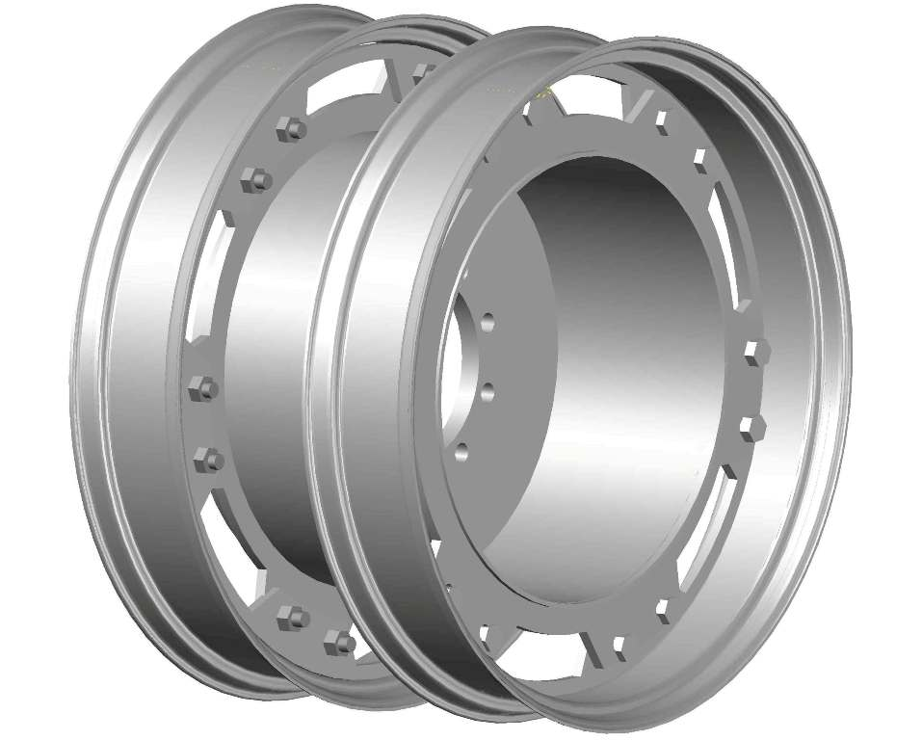
Преимущества системы сдваивания АКБ
1 | Универсальность системы-возможность использования системы при обработке нескольких междурядий или культур
2 | Жёсткость конструкции,обеспечивающая долгий срок эксплуатации
3 | Простота монтажа системы,не приводящая к дополнительным затратам
4 | Равномерное распределение нагрузки на основное и дополнительное колеса
5 | Возможность обработки культур более длительный период
6 | Производство осуществляется в России с индивидуальным подходом к каждому клиенту,как по комплектации,так и по срокам изготовления и поставки
Недостатки импортных систем сдваивания
1
Возможность использования узких колёс только в строго определённом междурядье
2
Большая вероятность поломки(появления трещин и сколов)проставочной трубы из-за большого радиуса гиба
3
Высокая вероятность потери,в процессе работы,механизма сдваивания-замка,что ведёт к постоянным материальным затратам
4
Повреждение обрабатываемой культуры из-за бальшого диаметра проставочной трубы,которая сминает культуру и позволяет работать только в ограниченый период роста культуры
5
Высокая стоимость механизма сдваивания, долгий срок изготовлени и последующей поставки потребителю

Slide 4
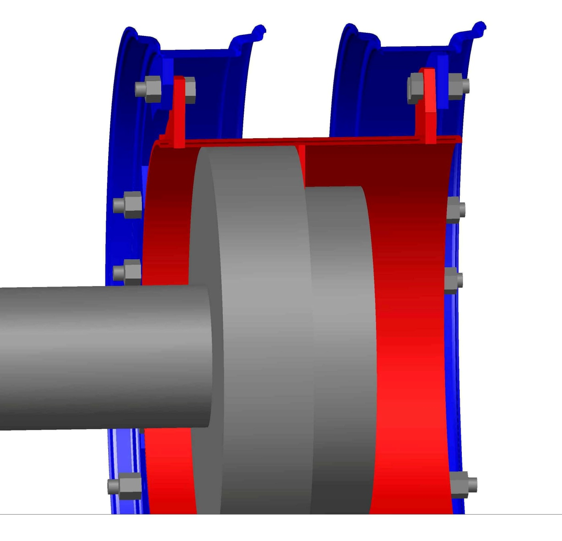
Инструкция по монтажу и эксплуатации сдвоенного колеса для работы в междурядье 450 мм
Для долговечной эффективной и безопасной работы необходимо соблюдать правила по установке и эксплуатации.
1. Подготовка трактора
Трактор необходимо поставить на ровную поверхность. И убедиться в том, что он устойчив к опрокидыванию.
Сверьте наличие и количество комплектующих в комплекте!
Обратите внимание на положение фланца, должно быть как на рисунке

Slide 5
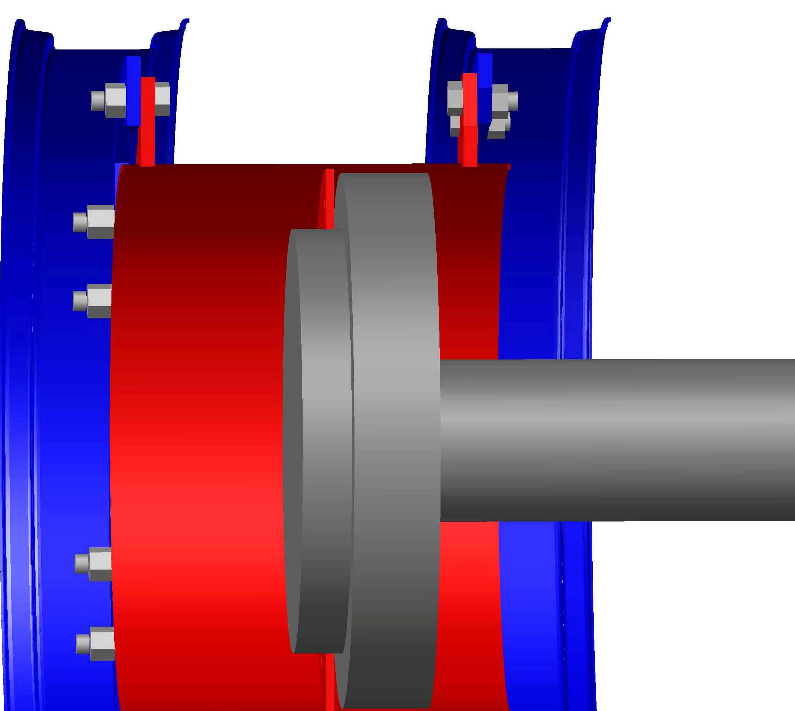
Инструкция по монтажу и эксплуатации сдвоенного колеса для работы в междурядье 700 мм
Для долговечной эффективной и безопасной работы необходимо соблюдать правила по установке и эксплуатации.
1. Подготовка трактора
Трактор необходимо поставить на ровную поверхность. И убедиться в том, что он устойчив к опрокидыванию.
Сверьте наличие и количество комплектующих в комплекте!
Обратите внимание на положение фланца, должно быть как на рисунке

Slide 6
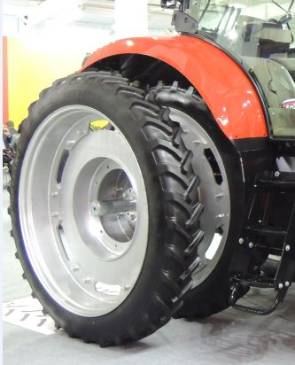
3. Правила эксплуатации трактора на сдвоенных колесах
В наружной шине давление должно быть на 0.2-0.3 bar меньше, чем во внутренней.
В этой меньше

Slide 7
Технические условия эксплуатации
Запрещается:
- эксплуатация сдвоенных колес по пересеченной местности, а также на дорогах ширина которых меньше габаритов трактора (когда движение осуществляется только на дополнительных колесах). Максимальная скорость движения не должна превышать 20 км/час. Обкатывают трактор в течение 1,5 ч, подтягивая гайки крепления колес и проставок через каждые 30 мин;
- чтобы шины не буксовали, начинать движение трактора необходимо плавно;
- при уводе трактора в сторону проверить, не снизилось ли давление в шинах;
- не работать и не допускать стоянки трактора на шинах с пониженным или повышенным внутренним давлением и не уменьшать давление воздуха в шинах, если оно увеличилось в результате нагрева при движении (в тракторных шинах после их нагрева давление повышается обычно на 0,2 bar);
- при необходимости контролировать внутреннее давление в шинах, доводить его до нормы в соответствии с выполняемой работой;
- избегать чрезмерного буксования и скольжения (юза) колес;
- не допускать перегрузки шин;
- снижать скорость движения трактора на поворотах и разворотах;
- не допускать резкого торможения во избежание пятнистого износа шин;

Slide 8
— не подъезжать к краям тротуаров вплотную, чтобы не повредить боковины ободьев и бескамерных шин;
— на остановках осматривать шины для обнаружения повреждений и мест утечек воздуха;
— вынимать застрявшие в шинах предметы;
— контролировать исправность вентилей и наличие на них колпачков;
— проверять крепление колес и при необходимости подтягивать крепежные соединения;
— содержать в полном порядке шиномонтажный инструмент, домкрат, ручной насос и ручной манометр, аптечку для ремонта шин, упоры под колеса, подставки под мосты, средства противоскольжения;
— не загрязнять места передвижения, стоянки, технического обслуживания и текущего ремонта трактора нефтепродуктами и другими веществами, вызывающими порчу шин;
— не допускать подтекания тормозной жидкости и попадания на колеса и шины смазки;
— не протирать диски и другие элементы колес керосином или другими нефтепродуктами;
— избегать передвижения по участкам дорог, загрязненным нефтепродуктами, покрытым свежим, еще горячим асфальтом или разлитым гудроном;
— на горизонтальных участках дорог избегать движения методом разгон-накат;
— постоянно контролировать техническое состояние колес и шин.

